Slide 1
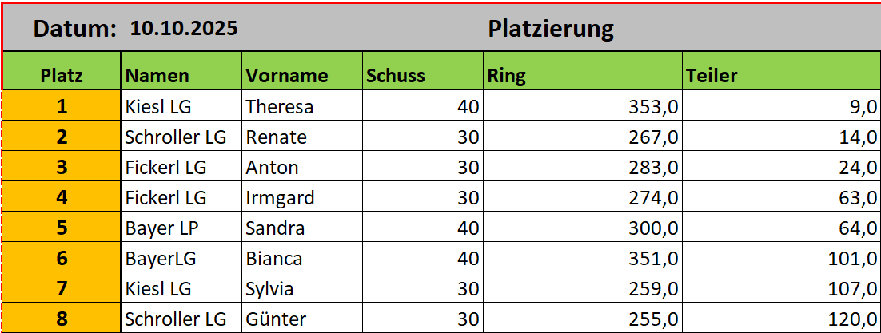
Saison 2025/2026

